Slide 1





SÉQUENCE
Sécurité et bonnes pratiques sur Internet
Modules Usagers

Slide 2

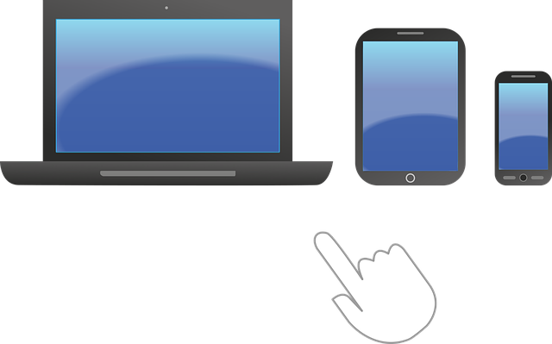
Quels sont les principaux risques ?
Phishing ou hameçonnage
Usurpation d’identité
Virus
Vol de données
Ransonware
Les risques concernent autant les ordinateurs que les tablettes et smartphones
*
70%
des incidents de sécurité sont causés par un facteur humain (méconnaissance technique, défaut d’attention...)
*
Source Dell
Notes:
Aujourd’hui, nous utilisons les outils informatiques pour de nombreuses tâches du quotidien. Nos appareils contiennent de plus en plus d’informations sensibles sur nous. Ces données ont une valeur qui intéresse des personnes mal intentionnées (hackers ou escrocs).
De nombreux risques existent, il est important de les connaître. Ces risques peuvent être fortement réduit par la vigilance de l’utilisateur. Nous allons voir comment

Slide 3
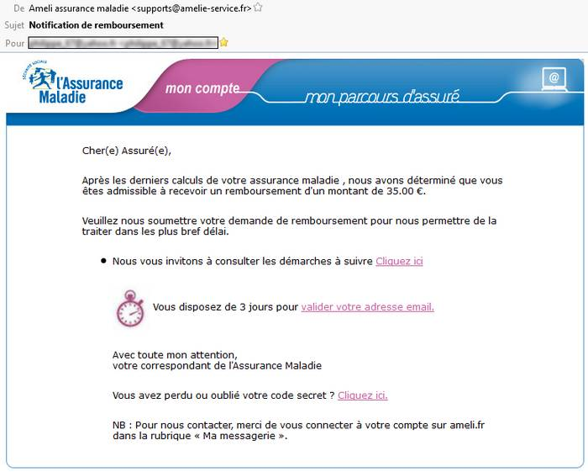
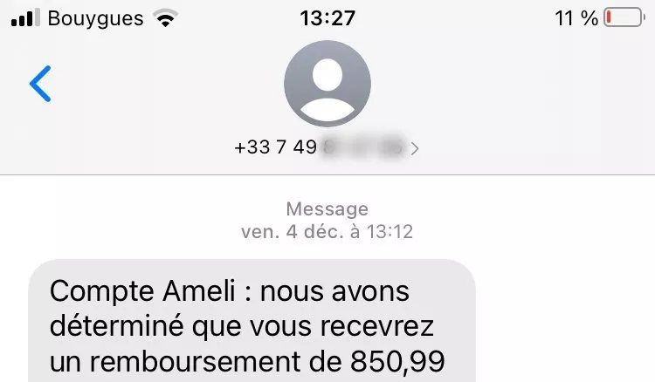
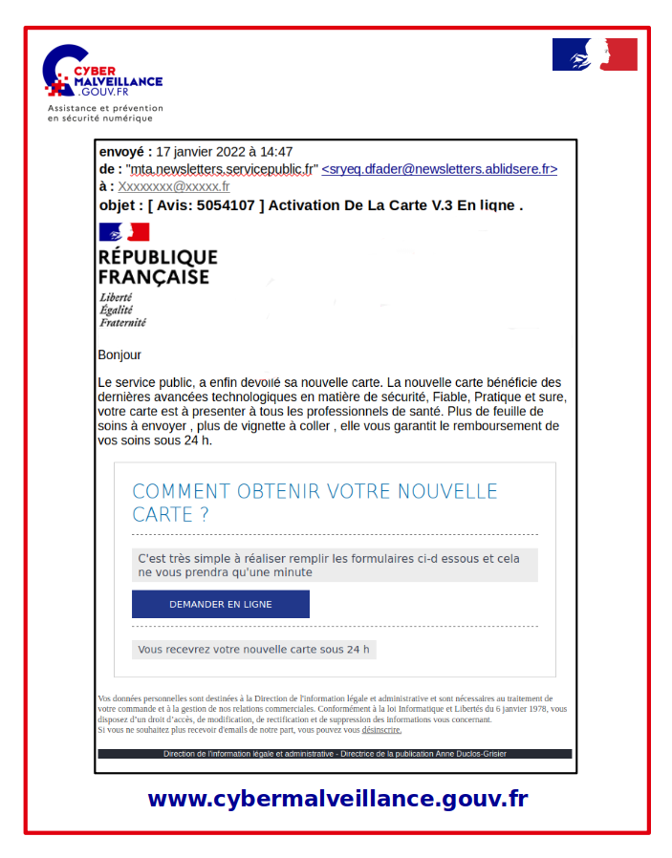
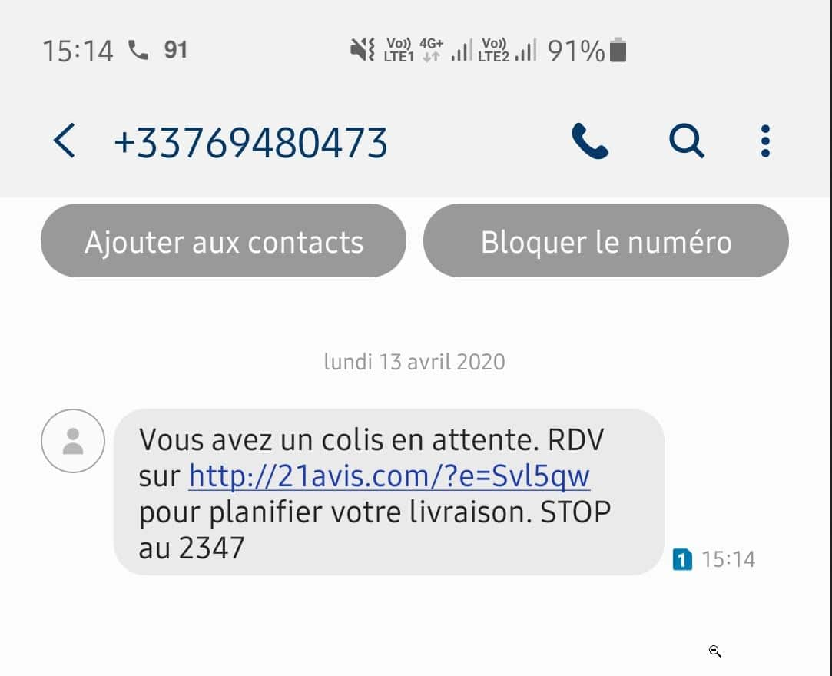
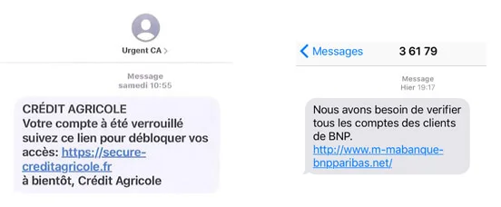
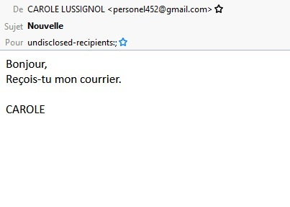
Des exemples de Phishing
Envoi d’un message « inquiétant” et urgent qui reprend toutes les codes d’un mail ou d’un message officiel
Notes:
Voici quelques exemples de tentatives d’hameçonnage :
Au moindre doute, contactez l’expéditeur via un autre canal que nle message reçu afin de vérifier qu’il est bien à l’origine du message et qu’il ne s’agit pas d’un message de phishing et d’une usurpation d’identité.

Slide 4



Les indices qui doivent m’alerter
1. le nom, l’adresse mail ou le numéro de téléphone de l’expéditeur
Les services administratifs ou commerciaux ne communiquent jamais via un numéro en 06 ou 07
2. Le côté urgent ou alléchant du message
3. Le lien renvoyant vers le site
4. Une absence de personnalisation
Notes:
De nouveaux Phishing sont créés chaque jour et les cybercriminels redoublent de créativité pour mettre au point des stratagèmes innovants. Si les méthodes employées sont donc de plus en plus sophistiquées
il est parfois possible de repérer les signaux d’une tentative de phishing. Bien que l’hameçonnage se présente sous diverses formes, on retrouve en effet souvent des indicateurs similaires.

Slide 5
Les bons réflexes face au Phishing
Ne communiquez jamais d’information sensible suite à un mail, un SMS ou un appel téléphonique (identifiants, mot de passe, coordonnées bancaires...)
Ne cliquez pas sur le lien contenu dans le message.
Si vous avez un doute :
Connectez vous en allant directement sur le site que vous connaissez (ex : https://mon-parcours-sante.fr) ou en passant par l’application de votre téléphone
Contactez directement l’organisme (banque, administration…) pour savoir si la demande est légitime
Si vous pensez avoir été victime de Phishing, changez immédiatement votre mot de passe. Si vous avez transmis des données bancaires, faites opposition à votre carte
Notes:
En adoptant ces réflexes, vous allez pouvoir fortement réduire les risques de piratages et de vol de données. En cas de doutes , vous pouvez contacter l’organisme par un autre moyen de communication ou demander conseil à médiateur numérique en vous rendant dans un Espace Public Numérique ou un Espace France Service.

Slide 6
Les virus
C’est quoi ?
Un virus est un logiciel conçu pour se répandre d’ordinateur en ordinateur sans que l’utilisateur sans aperçoive.
Il existe plusieurs types de virus informatiques qui peuvent avoir différentes conséquences :
destruction ou cryptage des données (Virus- Ransoware)
vol des données (Vers)
Prise de contrôle de l’ordinateur à l’insu de l’utilisateur pour programmer des attaques informatiques (cheval de Troie)
Espionnage de l’utilisateur et de son activité sur l’appareil infecté (malware ou spyware)
Les virus peuvent toucher tous les types d’ordinateurs
(Windows, Mac, Linux)
Il existe aussi des virus pour smartphones et tablettes
(Iphone, Ipad, Android)
Notes:
Un virus est un programme écrit pour s'introduire dans votre ordinateur et endommager ou altérer vos fichiers ou vos données. Un virus s’exécute lorsque l’utilisateur lance un programme infecté ou à partir d’un média externe infecté
Le malwarre (vers, cheval de Troie…) ne nécessite pas l’intervention de l’utilisateur afin de lancer un programme infecté. Les pirates informatiques utilisent les malwares pour plusieurs raisons : extraire des informations personnelles ou des mots de passe, voler de l'argent, empêcher les propriétaires d'accéder à leur appareil ou utiliser l’ordinateur d’un utilisateur à son insu
Le ransomware chiffre et bloque les fichiers contenus sur votre ordinateur et demande une rançon en échange d'une clé permettant de les déchiffrer. La finalité est d‘extorquer une somme d'argent, à payer le plus souvent par monnaie virtuelle pour éviter toute trace.
Contrairement à ce que l’on pense, même sur Mac, il existe des virus (même si ils sont moins nombreux). Sur Android et Ies les virus existent aussi. Mais en passant par le store officiel, on a peu de chance d’en avoir (attention aux stores alternatifs).

Slide 7




Comment se transmet un virus informatique ?
Dans la plupart des cas, les virus se transmettent par l’intermédiaire de l’utilisateur
Via la pièce jointe d’un mail ou message
Via le téléchargement d’un fichier ou l’installation d’un logiciel ou d’une application infectée
Via une clé USB ou un disque dur
Via une faille système de l’ordinateur ou du smartphone
Notes:
La plupart du temps, les virus utilisent la crédulité de l’utilisateur pour s’installer sur son appareil
Les virus peuvent s’infiltrer dans un système informatique par l’ouverture d’un message (mail, MMS, chat), d’une pièce jointe ou d’un clic sur un lien frauduleux, par exemple. Il peut aussi s’introduire en naviguant sur un site malveillant, via l’installation d’une application piratée, le branchement sur l’ordinateur d’un support de stockage infecté ou le transfert d’un fichier infecté (fichier texte, vidéo...)
Certains virus profitent aussi des failles des appareils ou logiciels non mis à jour, ou de l’absence l’absence d’antivirus.

Slide 8


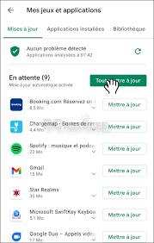



Se protéger des virus
En installant un antivirus (versions payantes ou gratuites)
sur son ordinateur mais aussi sur ses appareils mobiles.
En faisant des scans et des mises à jour régulièrement de son antivirus
Avoir un système,des logiciels et des applications à jour
Notes:
Les antivirus sont conçus pour identifier, neutraliser et éliminer ces virus. Ils vérifient les fichiers et courriers électroniques, les médias amovibles (clefs USB, disque dur, DVD, etc.) et les données qui transitent via Internet.
Il existe des antivirus gratuits ou payants. Les versions gratuites proposent des fonctions plus basiques que les payantes (pas de scan automatisé), mais elles utilisent les même bases de données antivirus.
La plupart des attaques tentent d’utiliser les failles d’un ordinateur (faille du système d’exploitation ou des logiciels). En général, les agresseurs recherchent les ordinateurs dont les logiciels n’ont pas été mis à jour afin d’utiliser une faille dans ceux ci et ainsi parviennent à s’y introduire. Les fabricants de logiciels traquent en permanence ces failles. Quel que soit le système d’exploitation, les failles existent. Des mises à jours et correctifs sont régulièrement proposés. C’est pourquoi il est fondamental de mettre à jour ses appareils et les logiciels qui l’équipent, plus particulièrement son navigateur internet
Les symptômes d’une infection par un virus peuvent se manifester par une alerte de l’antivirus, un ralentissement ou un blocage anormal de l’appareil, des fenêtres ou des messages d’erreur qui s’affichent sans raison, la modification de logiciels ou programmes, etc.

Slide 9


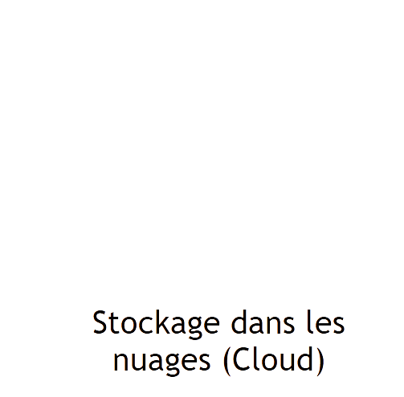
Effectuer des sauvegardes régulières
Pour ne pas perdre vos données sensibles (photos, documents administratifs...)
Notes:
Malgré les précautions, il peut arriver que son ordinateur ou son smartphone soit affecté par un virus. Il faudra alors ré-installer le système (repartir de zéro). Cette opération effacera toutes vos données de manière irréversible. Il est donc primordial de faire des sauvegardes de vos données régulièrement sur un ou des supports externes. Au delà de la sécurité, ces sauvegardes vous seront utiles en cas de panne de vos équipements.

Slide 10

Les précautions pour naviguer sur Internet en sécurité
Lorsque vous utilisez un matériel qui n’est pas le vôtre
Pensez à vous déconnecter de tous vos comptes (mail compris) une fois votre navigation terminée
Utilisez la navigation privée ou effacez vos données et votre historique de navigation
Soyez vigilant à ne pas enregistrer vos coordonnées bancaires ou vos mots de passe
Notes:
Lorsque que vous utilisez un matériel qui n’est pas à vous , vous ne savez pas s’il est à jour, si les scan antivirus sont fait régulièrement.. Soyez donc vigilant. Par ailleurs, il arrive que par automatisme on oublie de se déconnecter de sa boîte mail, de son cession sur les réseaux sociaux, voire que l’on clique précipitamment sur un fenêtre proposant d’enregistrer sur le navigateur son identifiant et son mot de passe. Pour éviter ces erreurs, le mieux est d’utiliser la navigation privée qui est disponible sur tous les logiciels (Chrome, Edge, Safari, Firefox…) Dans un cession privée, aucun historique et aucunes données ne sont stockées sur l’ordinateur utilisées.

Slide 11
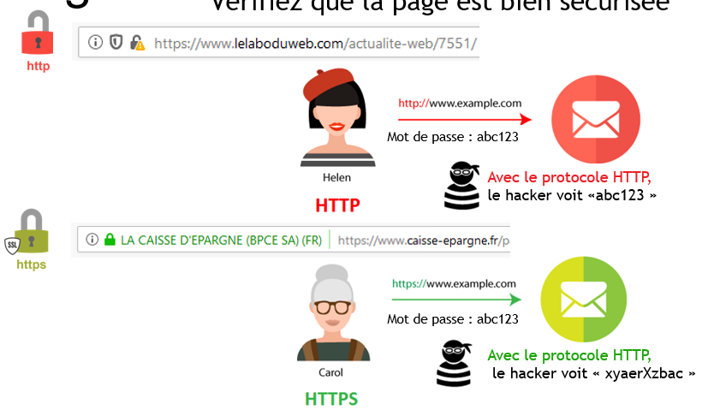

Les précautions pour naviguer sur Internet en sécurité
Lorsque vous utilisez un réseau wifi public ou que vous ne connaissez pas
Évitez de transmettre des données sensibles
Vérifiez que la page est bien sécurisée
Notes:
Une connexion Wifi est un moyen pratique pour envoyer et recevoir des informations, via Internet avec votre smartphone ou un ordinateur portable. Mais si celle-ci n’est pas assez sécurisée, quelqu’un peut exploiter une faille sur votre réseau sans fil pour voler vos informations personnelles (mot de passe, numéro de carte bancaire…) et accéder à vos appareils.
Il est fortement déconseillé de se connecter sur son site bancaire ou sur un site de paiement connecté via un wifi public ou le wifi d'un hôtel. On ne connaît jamais le niveau de sécurité de ce type de réseau et ils sont souvent ciblés par les hackers car il y a beaucoup de gens connectés en même temps.
Si vous devez malgré tout transmettre des données sensibles, vous devez veiller à ce que le protocole utilisé soit le HTTPS. Le HTTPS, en chiffrant la communication, protège les données voyageant, en ne les rendant compréhensibles que par le destinataire.

Slide 12






Le mot de passe, le premier rempart de la sécurité
Rappel !!!
Ne jamais communiquer son mot de passe
Un mot de passe doit être solide : 8 caractères minimum mais 12 c’est mieux
Ne pas toujours utiliser le même mot de passe, surtout pour les services sensibles (administration, banques, mail)
N’enregistrez vos mots de passe sur votre smartphone ou votre ordinateur que si celui est sécurisé par un mot de passe ou une empreinte biométrique
Si le service le propose, utilisez la double authentification pour vous connecter
Notes:
Le mot de passe est le premier rempart face aux tentatives de vol de données ou d’usurpation d’identité. Il faut donc le choisir solide.
Par sécurité, il est conseillé d’utiliser des mots de passe différent pour les service sensibles et d’utiliser la double authentification. Ce dispositif proposé par de plus en de service (bancaires, mails, administration) vous informe dès que vous vous connecter et vous demande souvent un confirmer un code envoyer en parallèle sur votre messagerie téléphone ou votre mail (en fonction de ce que vous avez choisi)

Slide 13
A RETENIR
Ne communiquez jamais d’information sensible suite à un mail, un SMS ou un appel téléphonique (identifiants, mot de passe, coordonnées bancaires...)
N’ouvrez pas les messages et les pièces jointes suspectes et ne cliquez pas sur les liens d’expéditeurs inconnus ou d’un expéditeur connu mais dont le contenu est inhabituel
Utilisez un antivirus et mettez-le à jour régulièrement.
Mettez régulièrement à jour votre appareil, ses logiciels et ses applications
N’installez pas de logiciels, programmes, applications « piratés »
Utilisez des mots de passe suffisamment complexes et changez-les au moindre doute
Faites des sauvegardes régulières de vos données

